Slide 1


Slide 2


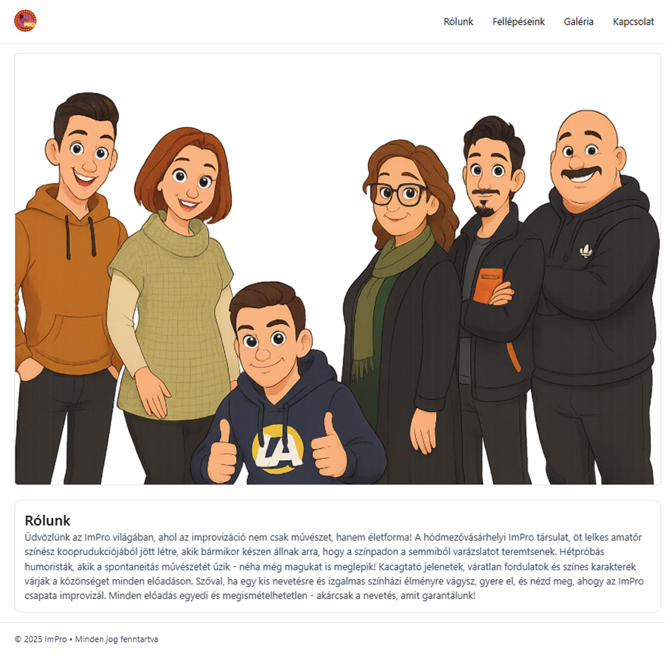
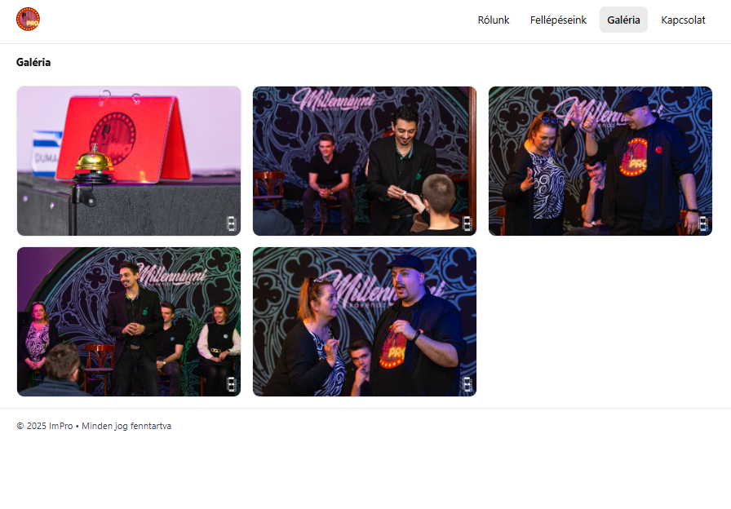
társulat Webalkalmazás
Készítette:
Nagy Dániel József

Slide 3

Projekt célja
A projekt legfontosabb célja az volt, hogy a színházi társulat működését támogató webalkalmazást hozzunk létre. A cél az volt, hogy a közönség könnyen tájékozódhasson a fellépésekről, és egyszerűen foglalhasson jegyet az előadásokra. Emellett a társulat tagjai számára lehetőséget kellett biztosítani a galéria kezelésére, míg az adminisztrátoroknak teljes körű hozzáférést biztosítani az események és foglalások kezeléséhez. Az alkalmazás reszponzív módon működik, így számítógépen, tableten és mobilon egyaránt jól használható. A célközönség három fő csoportra osztható: a nézők és rajongók, akik információt keresnek és foglalnak; a társulati tagok, akik képeket töltenek fel; valamint az adminisztrátorok, akik teljes körűen menedzselik az oldalt.

Slide 4

Csapatmunka
Rácz Miklós (Frontend fejlesztés)
A felhasználói felület első verziójának elkészítése
Nézetek kialakítása, reszponzív megjelenés biztosítása
Felhasználóbarát design tervezése
Nagy Dániel (Frontend átvétel + Backend fejlesztés)
A frontend fejlesztés átvétele és befejezése Miklós távozása után
Backend rendszer teljes megtervezése és megvalósítása
Adatbázis struktúra kialakítása
Vezérlők és modellek elkészítése
Foglalási logika és admin funkciók implementálása
SMTP integráció és e-mail visszaigazolások kezelése

Slide 5
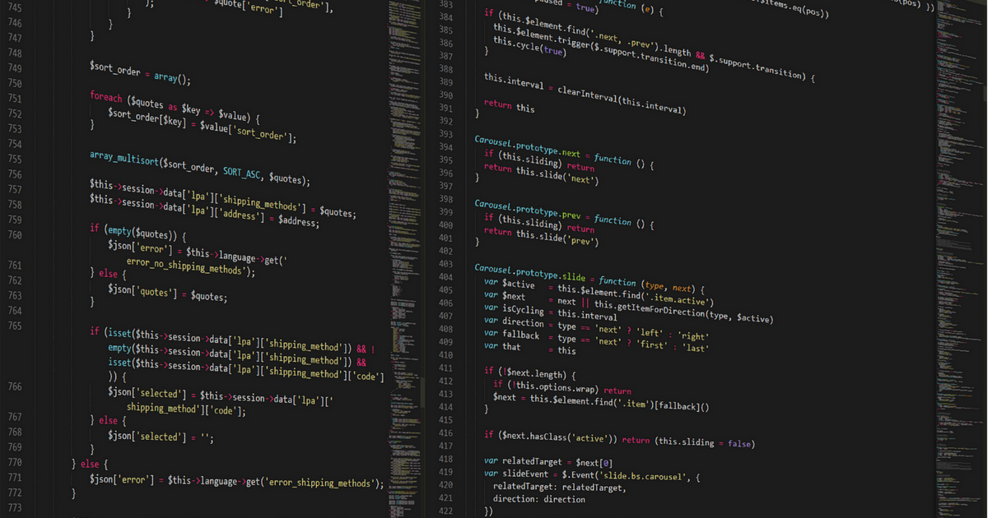
Fejlesztés
Követelmények meghatározása
Felhasználói igények összegyűjtése interjúk és egyeztetések alapján
Adatmodell és rendszerterv elkészítése
Táblák, kapcsolatok, jogosultsági szintek megtervezése
Laravel projekt inicializálása
Környezet előkészítése (Composer, Node.js, XAMPP)
Laravel keretrendszer telepítése és beállítása
Autentikációs rendszer kialakítása (Laravel Breeze)
Bejelentkezés, jogosultságkezelés, felhasználói szerepek
Funkciók modulonkénti fejlesztése
Események (CRUD): események rögzítése, szerkesztése, törlése
Foglalások kezelése: űrlap, adatbázis mentés, visszaigazoló e-mail
Galéria kezelés: képfeltöltés, sorrend és megjelenítés
Jogosultsági rendszer: admin és galéria-kezelő szétválasztása
Tesztelés és hibajavítás
Egységtesztek (PHPUnit)
Integrációs tesztek (foglalás folyamata)
Manuális tesztelés böngészőben és mobilnézetben

Slide 6
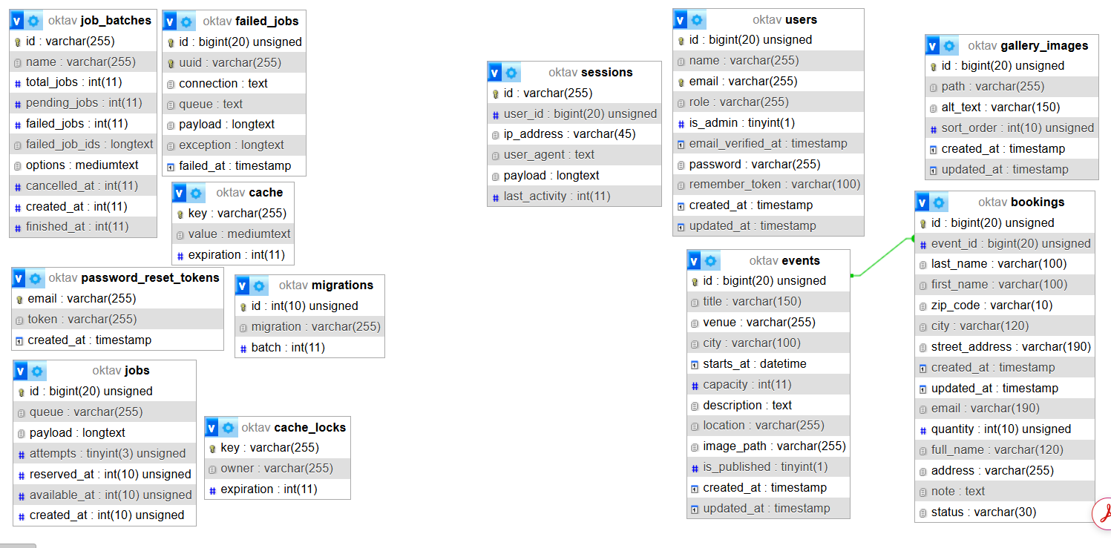
Adatbázis

Slide 7
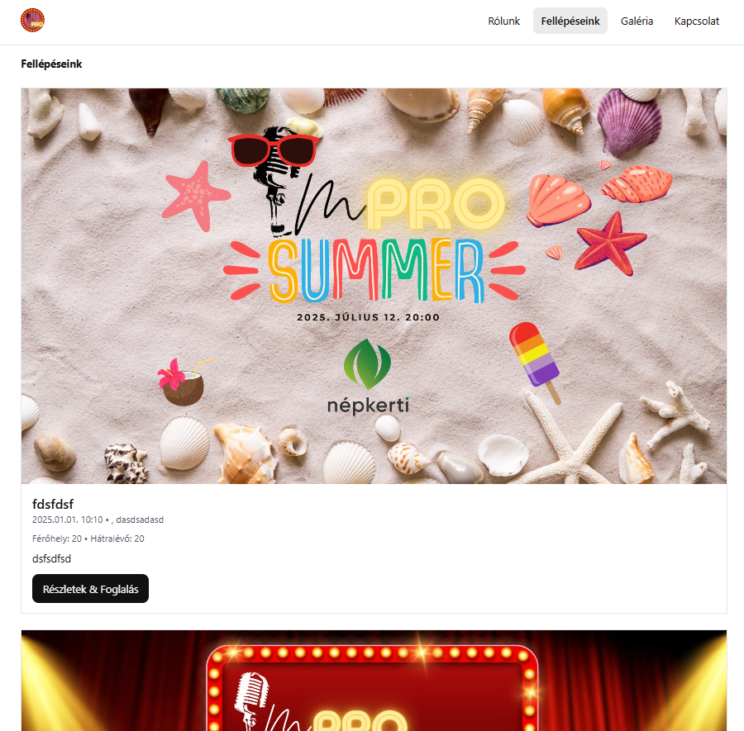
Az alkalmazás
Kezdőoldal – „Rólunk”
Rövid bemutatkozás a társulatról, célokról és tevékenységekről. Innen minden menüpont elérhető.
Fellépéseink
Közelgő események listája időponttal, helyszínnel, leírással és képpel. Innen lehet továbblépni a részletekre és foglalásra.
Foglalás (esemény részletei)
Az adott esemény teljes leírása és egy űrlap a jegyfoglaláshoz. A sikeres foglalásról visszajelzés érkezik.
Galéria
Képek a társulat fellépéseiről és eseményeiről. Böngészhető és vizuális élményt nyújt a látogatóknak.
Kapcsolat
Elérhetőségek és üzenetküldési lehetőség a szervezők felé.

Slide 8
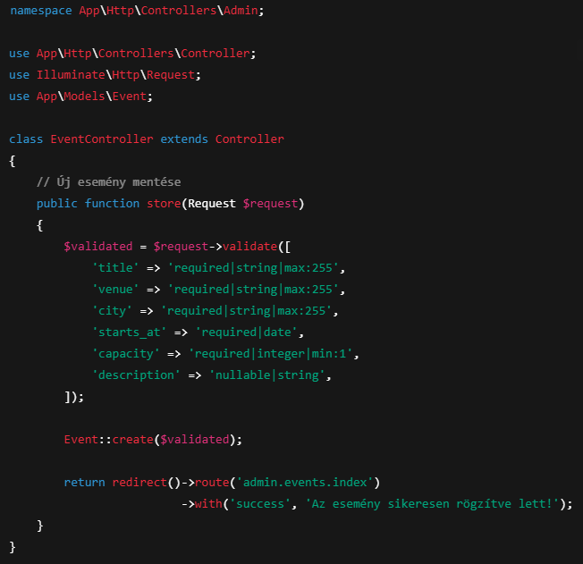
Események
Az események rögzítése az admin felületről érhető el. Az adminisztrátor egy űrlapon keresztül tudja megadni az esemény címét, helyszínét, időpontját, férőhelyeit és a leírást. Az adatok az adatbázisba kerülnek mentésre az EventController segítségével. A rögzített események később szerkeszthetők és törölhetők is.
Notes:
app/Http/Controllers/Admin/EventController.php

Slide 9
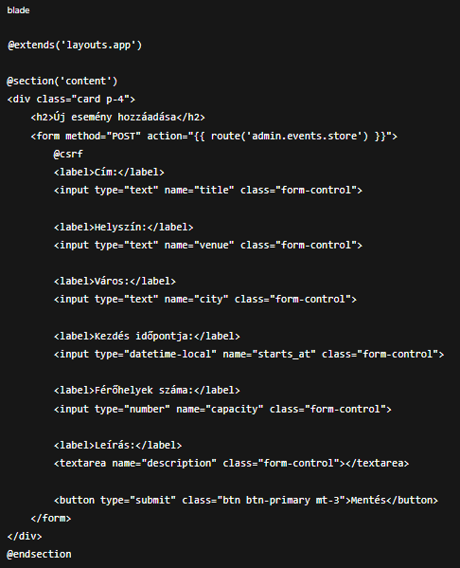
Események urlap
"
Notes:
resources/views/admin/events/create.blade.php

Slide 10
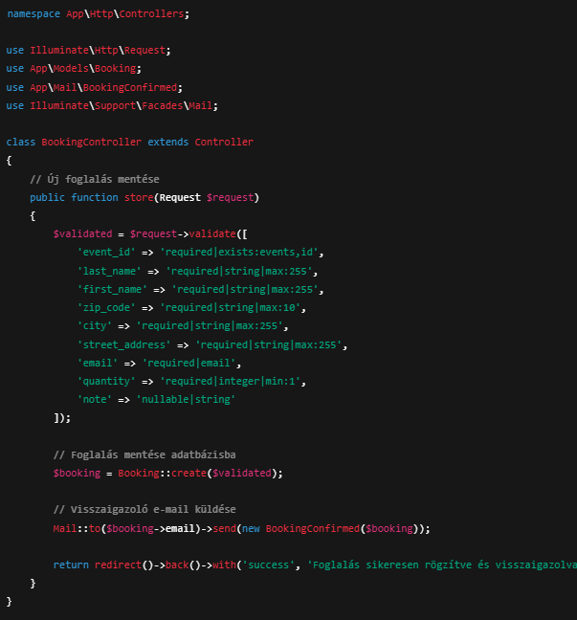
Foglalás
A foglalás oldal az esemény részleteinél érhető el. A látogató itt megtekintheti az adott esemény leírását, időpontját és helyszínét, majd egy űrlapon keresztül megadhatja a személyes adatait (név, cím, e-mail), a foglalni kívánt jegyek számát és opcionális megjegyzést.Amikor a látogató elküldi az űrlapot, a rendszer a BookingController segítségével elmenti a foglalást az adatbázisba, majd az SMTP-n keresztül visszaigazoló e-mailt küld a megadott e-mail címre.
Notes:
app/Http/Controllers/BookingController.php

Slide 11
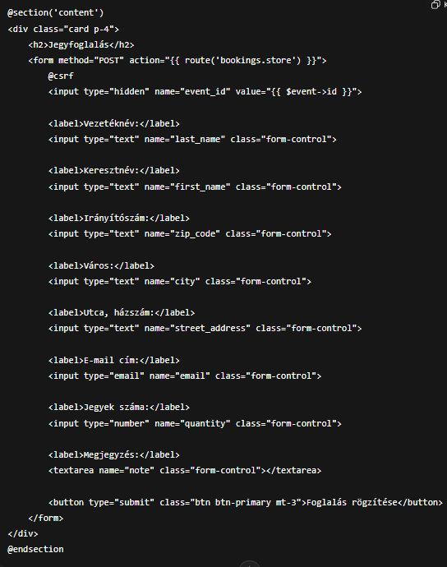
Foglalás urlap
"
Notes:
resources/views/bookings/create.blade.php

Slide 12
Update
During the development process, one of the biggest setbacks was when Rácz Miklós, who was originally responsible for the frontend, left the project. This meant that resources had to be completely reconsidered, and most of the frontend tasks eventually fell to me. This not only caused delays in timing but also required significant changes in task allocation. At the same time, this challenge also provided an opportunity for me to gain deeper insight into frontend development and to create a more unified structure for the entire application.Of course, the project can still be improved in many areas. One of the most important aspects is the frontend itself, which in the future could be better aligned with the world of the ImPro troupe, reflecting its creative and improvisational character more strongly. The current design is functional, but aesthetically there is plenty of room for further refinement to better represent the troupe’s unique atmosphere.
Notes:
A fejlesztés során az egyik legnagyobb visszalépést az jelentette, hogy Rácz Miklós, aki eredetileg a frontendért felelt, kilépett a projektből. Ez azt eredményezte, hogy az erőforrásokat teljesen újra kellett gondolni, és a frontend feladatok nagy része végül rám hárult. Ez nemcsak időbeli csúszást okozott, hanem a munkamegosztásban is komoly változtatásokat igényelt. Ugyanakkor ez a kihívás lehetőséget is adott arra, hogy mélyebben megismerjem a frontend fejlesztés részleteit, és egységesebbé tegyem az alkalmazás teljes felépítését. A projektet természetesen még több területen is lehetne fejleszteni. Az egyik ilyen pont éppen a frontend, amelyet a jövőben sokkal inkább az ImPro társulat világához lehetne igazítani, jobban tükrözve annak kreatív és improvizatív jellegét. A jelenlegi design funkcionális, de esztétikailag még bőven van lehetőség az arculat finomítására.

Slide 13
The image gallery, for example, could be further developed by introducing categories. Instead of uploading all images into one single view, they could be organized into separate sections such as “Rehearsals,” “Performances,” or “Behind the Scenes.” This would make the gallery much more transparent and enjoyable for visitors.There are also several opportunities for improvement on the contact page. It would be useful to integrate the troupe’s social media platforms, such as Facebook, Instagram, or even YouTube, with links and previews so that visitors can directly access the latest content. In addition, integrating the Google Business account would also be beneficial, enabling quick sharing of venues and events, and potentially even simplifying the ticket booking process.
Notes:
A képgalériát például célszerű lenne tovább fejleszteni kategóriák bevezetésével. Így a képek nem egy közös felületre kerülnének fel, hanem külön szekciókban lennének böngészhetők, például „próbák”, „fellépések” vagy „kulisszák mögött” kategóriák szerint. Ez sokkal áttekinthetőbbé és élvezetesebbé tenné a galéria használatát a látogatók számára. A kapcsolatok oldalon is több bővítési lehetőség van. Érdemes lenne beépíteni a társulat közösségi média felületeinek integrációját, például Facebook, Instagram vagy akár YouTube linkekkel és előnézetekkel, hogy a látogatók közvetlenül elérhessék a legfrissebb tartalmakat. Emellett a Google üzleti fiók integrációja is hasznos lenne, amely lehetővé tenné például a helyszínek és események gyors megosztását, vagy akár a jegyfoglalások egyszerűsítését.

Slide 14

Köszönöm a figyelmet!
A projekt az ImPro társulat működéséből inspirálódott.
www.improtarsulat.info
Notes:
In summary, although the project in its current state already functions well, there are numerous directions for future development that could further enhance the user experience and better support the ImPro troupe’s online presence. Összességében tehát bár a projekt mostani állapotában is jól működik, számos olyan fejlesztési irány áll előttünk, amely tovább növelheti a felhasználói élményt és még jobban támogathatja az ImPro társulat online jelenlétét.

